Slide 1
Виртуальный гид
Путешествие по местам боевой славы города Нальчика

Slide 2
Памятник героям 115-й кавалерийской дивизии расположен при въезде в город Нальчик, со стороны Пятигорска и находится на площади, между улицами Мальбахова и Темрюка Идарова. Первый памятник был открыт в 1970 году, но со временем его снесли, и на месте старого одноименного памятника был возведен величественный монумент с наездником. Открытие нового монумента состоялось в 2005 году, он был выполнен по проекту скульптора М. Тхакумашева. Во время войны 115-я кавалерийская дивизия отважно сражалась в боях и держала оборону города.Раньше монумент был представлен в виде мужественного солдата, обнимающего своего коня, но власти города решили возвести новый памятник, и на его месте появился лихой наездник - джигит. В 115-ю кавалерийскую дивизию входили практически одни жители Кавказа и Кабардино-Балкарской республики. На фронт кавалерийскую дивизию собирали всем городом, им предоставили лучших жеребцов, заводы обеспечивали их одеждой, оружием и едой.

Slide 3
Солдаты кавалерийской дивизии держали оборону и принимали участие в неравных боях против фашистов, с мая по октябрь 1942 года. На сегодняшний день, память погибших солдат 115-й кавалерийской дивизии чтут и ветераны войны и более молодое поколение, постоянно к монументу возлагают цветы, выражая свою благодарность героям, отдавшим за наше будущее жизнь.
115-я Кабардино-Балкарская кавалерийская дивизия защищала подступы к Сталинграду. Ее судьба сложилась трагически. Она вступила в неравный бой с немецкими танками. В результате чего погибло около 4000 солдат республики. В память о погибших воинах 115-й дивизии в 2005 году был открыт памятник.

Slide 4
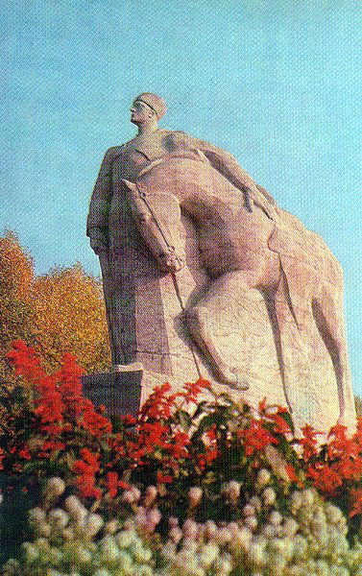
Раньше монумент был представлен в виде мужественного солдата, обнимающего своего коня

Slide 5
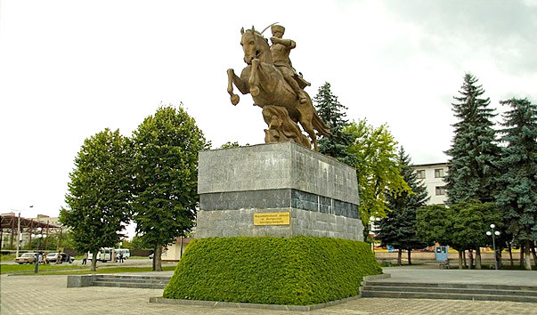

Slide 6
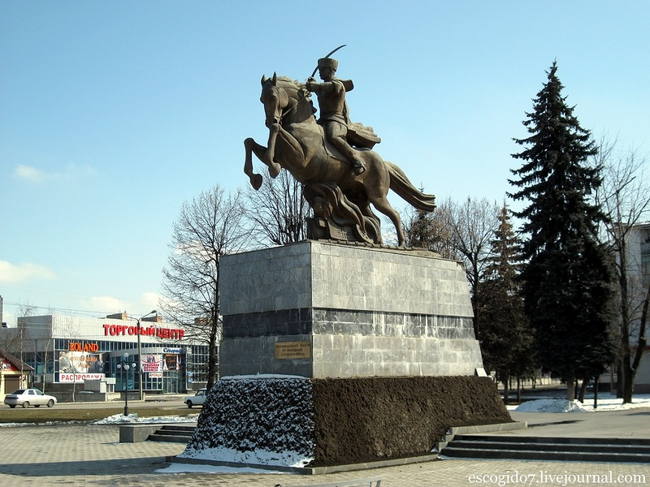

Slide 7
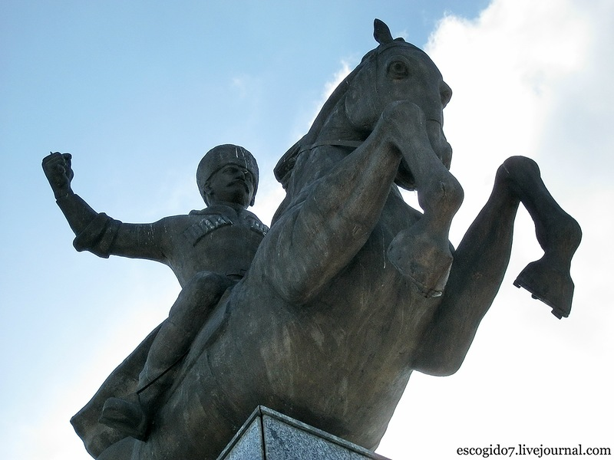

Slide 8
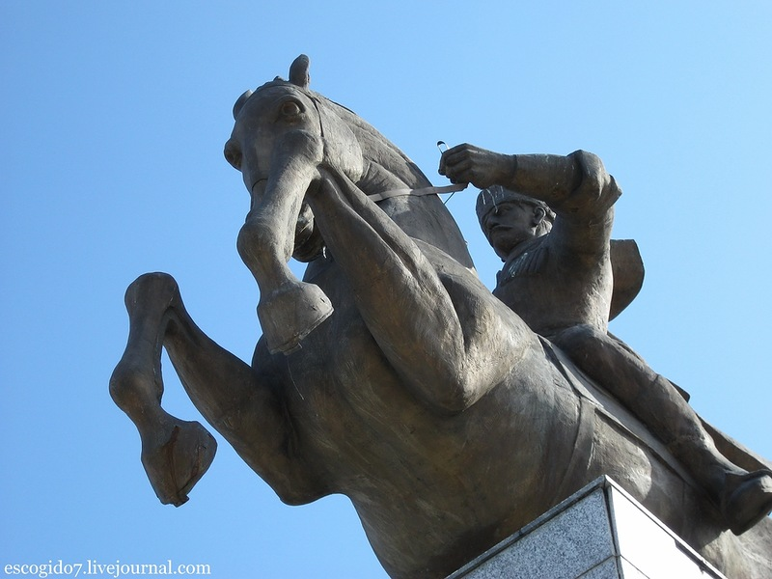

Slide 9
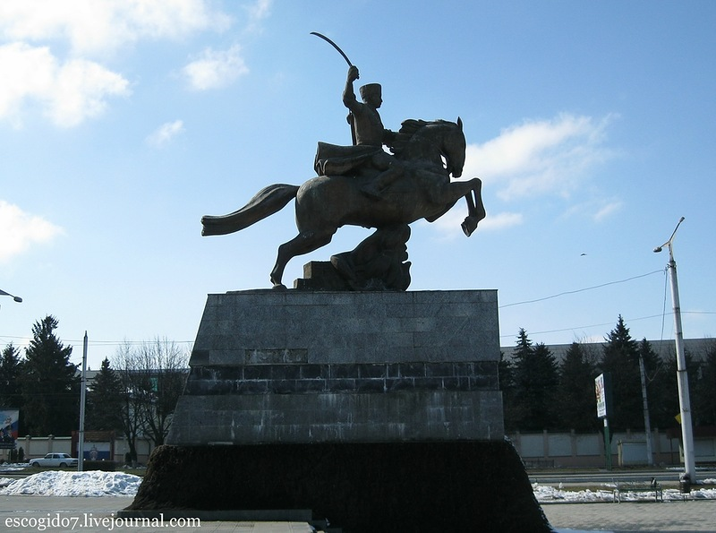

Slide 10
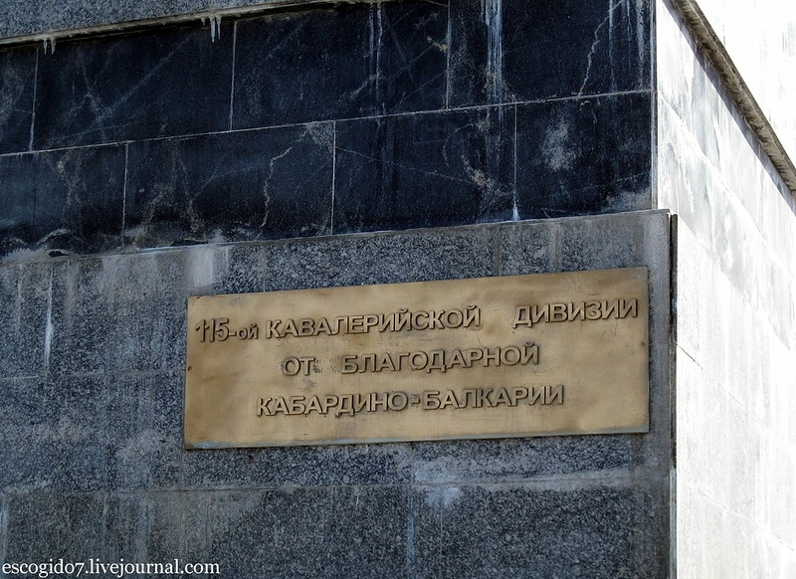

Slide 11
Обелиск Славы на братской могиле советских воинов - один из многочисленных памятников, посвященных памяти погибшим в годы Великой Отечественной войны, находится в городе Нальчике, столице Кабардино-Балкарской Республики. Кто эти герои, похороненные в братской могиле? В октябре 1942 года Нальчик был осажден немецкими войсками. В бой с ними вступила 11-я стрелковая дивизия ВВ НКВД, защищавшая этот город. Малочисленная дивизия скорее напоминала бригаду, т.к. состояла не из шести полков, положенных по штату, а лишь из 278-го стрелкового и 17-го кавалерийского полков. Общее число солдат было всего 1 956 человек, вместо положенных по штату 11 314. И хотя их численность была в несколько раз меньше, чем у противника, советские стрелки и кавалеристы самоотверженно сражались с врагом. К сожалению, силы все же оказались не равны, многие были убиты, к тому же немцы превосходили их по количеству оружия. И самое главное, немцам также осуществляли авиационную поддержку бомбардировщики немецкой эскадры "Эдельвейс". После многочисленных боев Нальчик был захвачен оккупантами.

Slide 12
Остатки советской дивизии были вынуждены отходить по лесной дороге в сторону Черекского ущелья. Но уйти удалось совсем немногим. Бомбы немецких бомбардировщиков градом посыпались на людей. Все поле было усыпано трупами наших бойцов. 11 декабря 1942 года из-за больших потерь остатки 17-го кавалерийского полка были переданы для пополнения 2-й гвардейской стрелковой дивизии РККА. Именно эта дивизия 4 января 1943 года полностью освободила город от врага. В 1949 году в Нальчике на братской могиле советских солдат, павших в боях за город, был установлен обелиск Славы "Вечный огонь", автором которого стал архитектор Павел Казанчев. Стоит обелиск в городском парке Нальчика - именно там, где был последний рубеж обороны города. Братскую могилу обустроили 28 июля 1946 года. В нее перенесли останки 128 солдат из 32 захоронений на территории Нальчика. В настоящее время на плите выбиты имена 88 солдат, а еще 40 остались неизвестными. В 1965 году возле обелиска зажегся Вечный огонь. Если вы когда-нибудь будете в этом парке, не проходите мимо, почтите минутой молчания память этих героев.

Slide 13
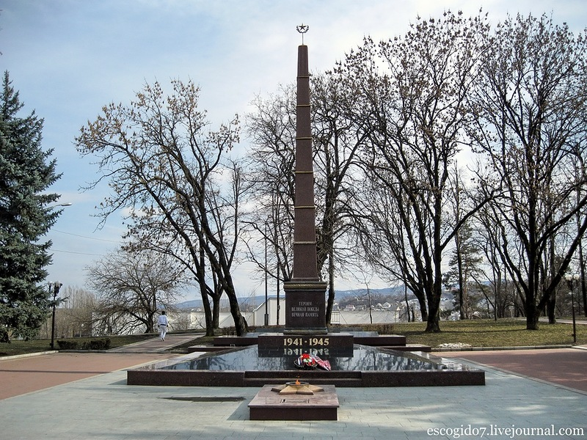
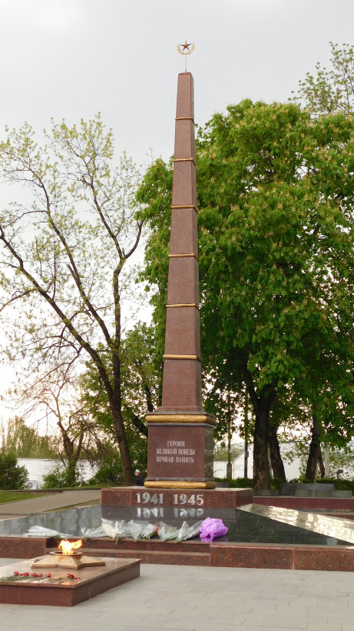

Slide 14
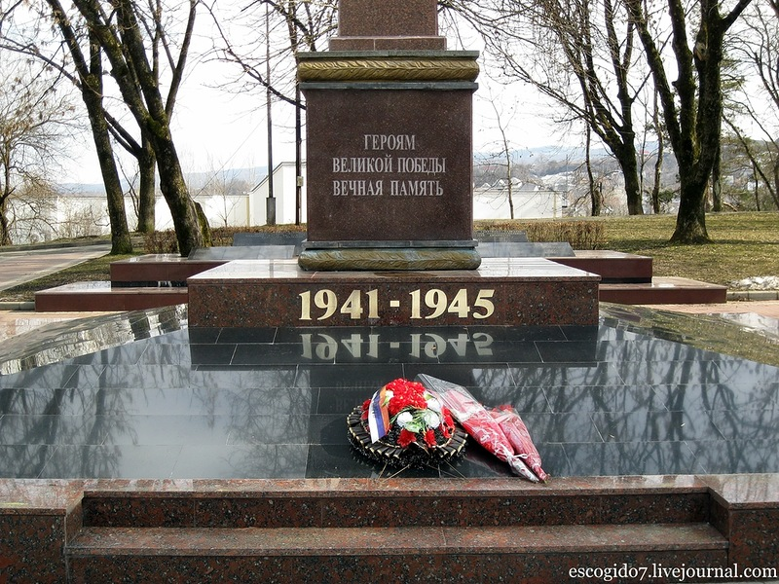

Slide 15
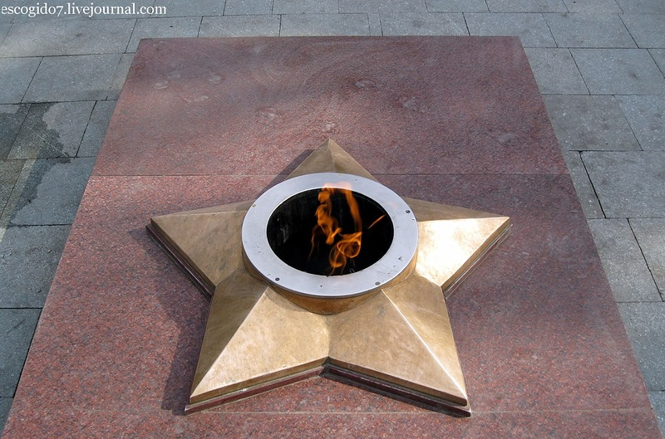

Slide 16
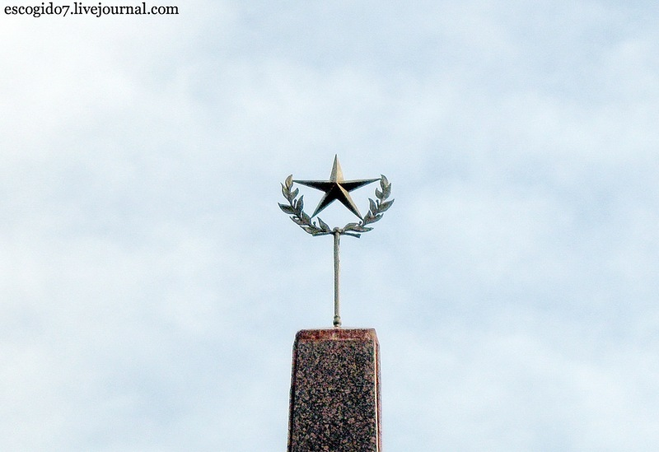

Slide 17
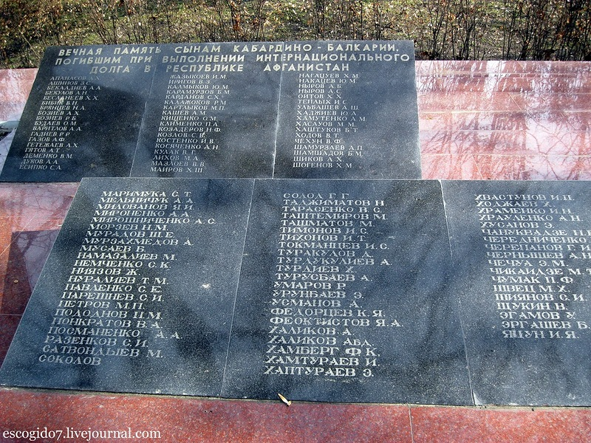

Slide 18
Памятная стела в честь награждения города орденом Отечественной войны 1 степени.
В 1985 году 7 Мая был подписан Указ Президиума Верховного Совета СССР наградить город Нальчик орденом Отечественной войны 1 степени. Это было большое событие для города, тем более произошло оно в канун 40-летия Великой Победы. Жители город достойно прошли и годы Великой Отечественной Войны, и годы большого строительства в послевоенное время. Орден отражает также все успехи, достигнутые в хозяйственном и культурном строительстве. В честь этого события в городе была воздвигнута Памятная стела. Она находится возле здания Парламента, на проспекте Ленина. Была установлена сразу в 1985 году в год получения городом ордена.

Slide 19
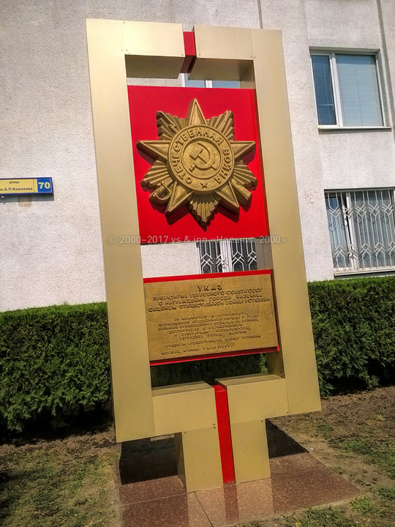
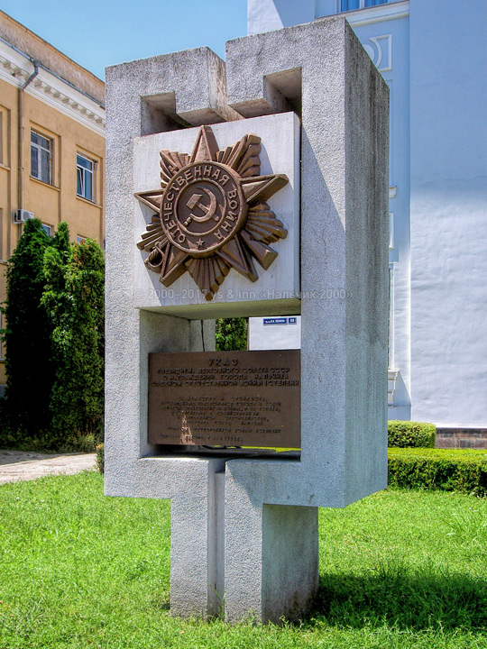

Slide 20
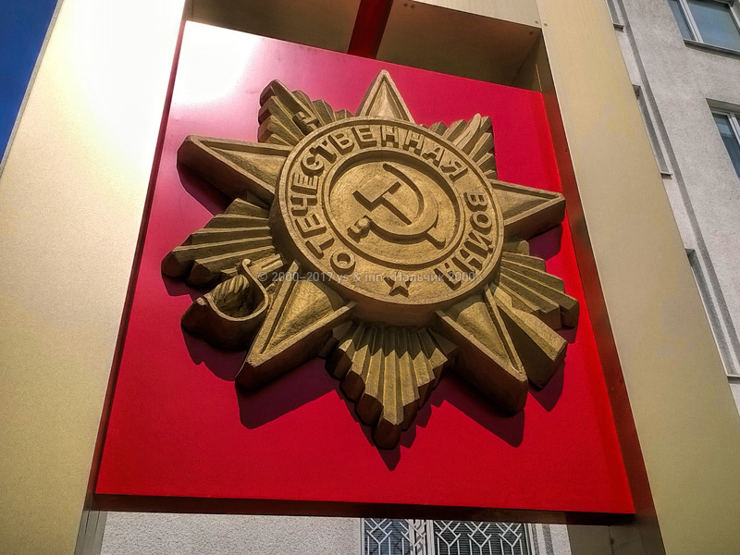

Slide 21
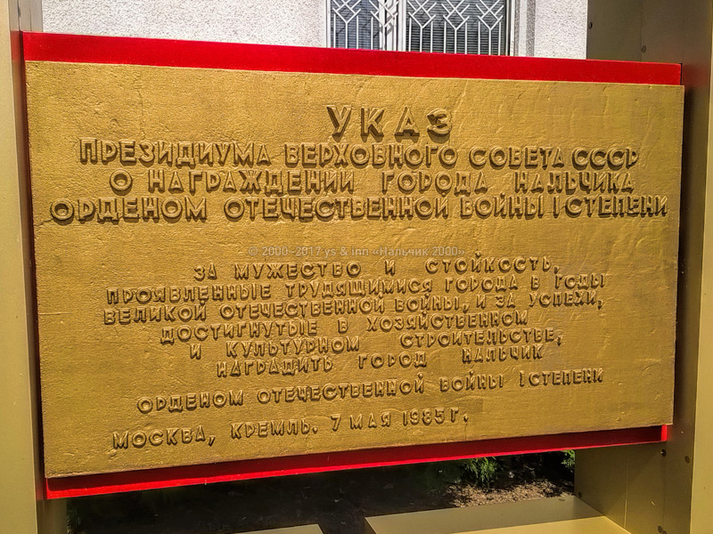

Slide 22
Памятная стела в честь присвоению городу Нальчик звания "Город воинской славы»
25 декабря 2010 года Президентом России был подписан Указ о присвоении г. Нальчику почётного звания «Город воинской славы». Борьба (а была именно борьба) за присвоение Нальчику звания Города воинской славы продолжалась четыре года. Идея выдвижения Нальчика на звание «Города воинской славы» возникла в год учреждения этого почётного звания. Совет ветеранов г. Нальчика под руководством Полищука Ивана Ильича и городской Совет местного самоуправления вышли с обращением в Парламент Кабардино-Балкарской Республики о присвоении городу Нальчику почётного звания Российской Федерации «Город воинской славы».
В городах воинской славы устанавливаются памятные стелы. Архитектурно-скульптурное решение памятной стелы «Город воинской славы» утверждено Российским Организационным Комитетом «Победа» по результатам открытого всероссийского конкурса.
В Нальчике уже установлена стела с изображением герба города и текстом указа Президента Российской Федерации о присвоении городу звания «Город воинской славы»
Почетное и долгожданное присвоение звания г.Нальчику «Города воинской славы» — заслуга тех, кто защищал Нальчик, возрождал город из руин в послевоенное время, трудился и трудится на его благо сейчас, заслуга тех, кто хранил и собирал память о защитниках.

Slide 23
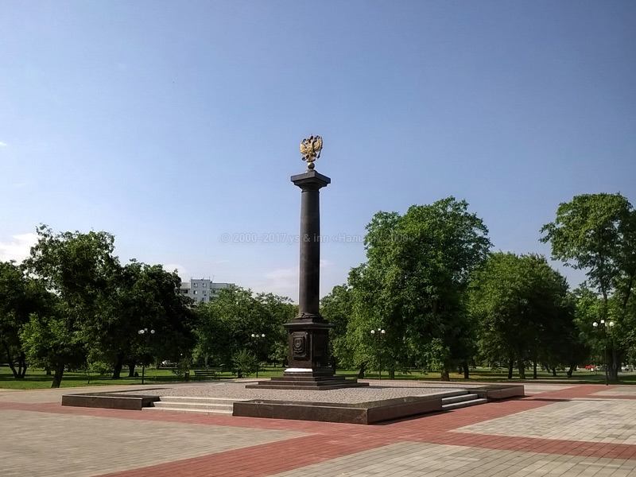

Slide 24
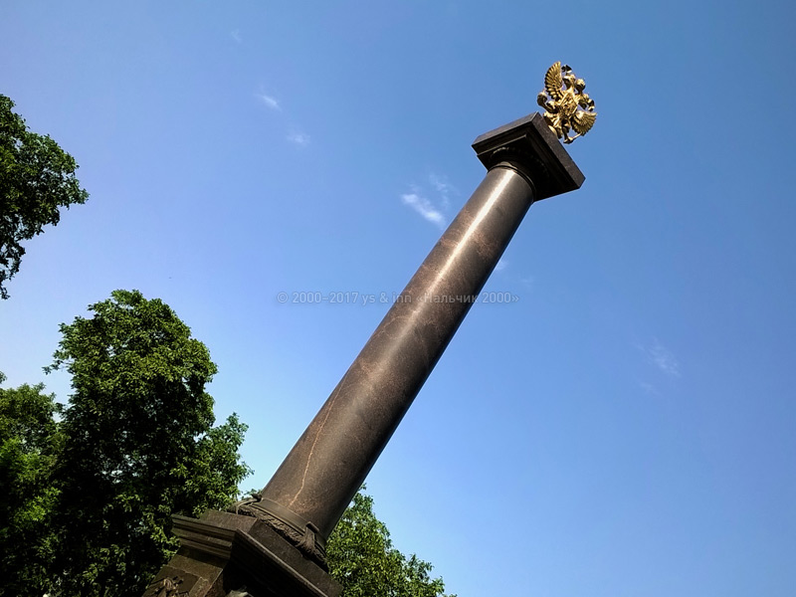

Slide 25
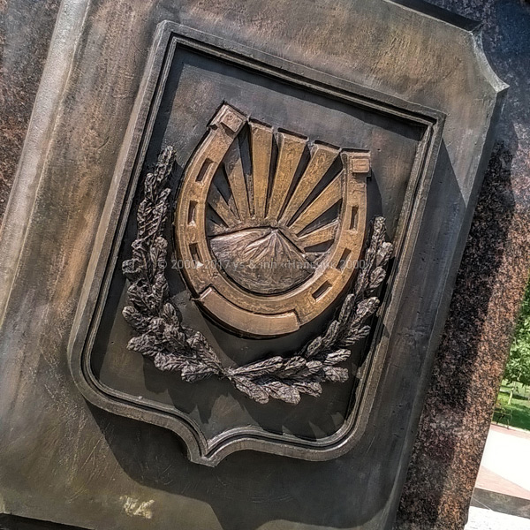

Slide 26
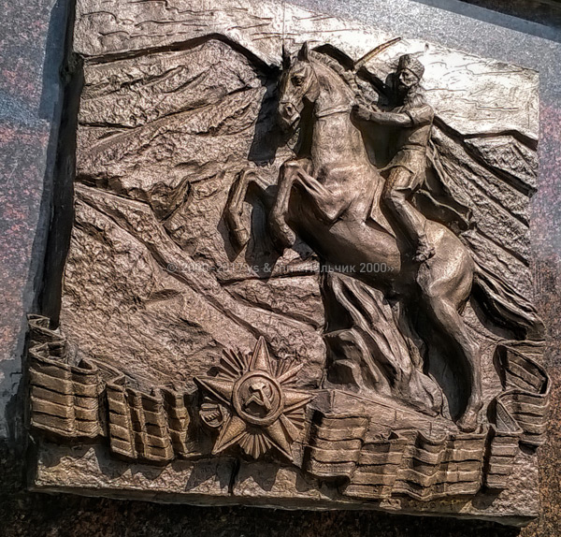

Slide 27
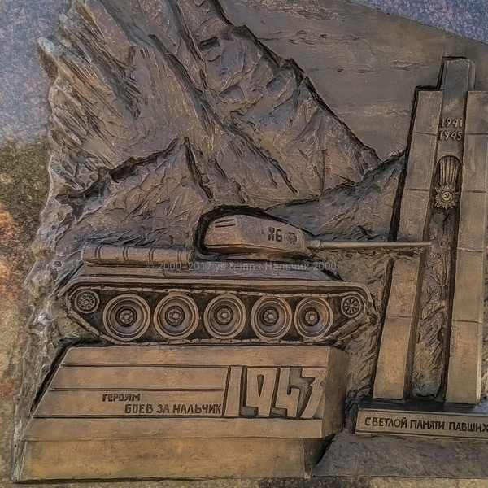

Slide 28
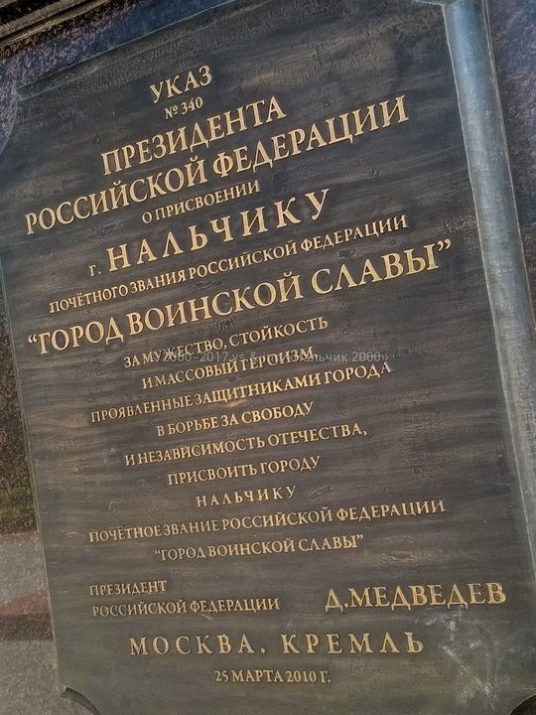

Slide 29
Стела Победы на площади Чести на въезде в Нальчик со стороны Владикавказа в Дубках. Открыта 9 мая 2007 года.
Архитекторы
Василий Техин и
Юрий Логоватовский.

Slide 30
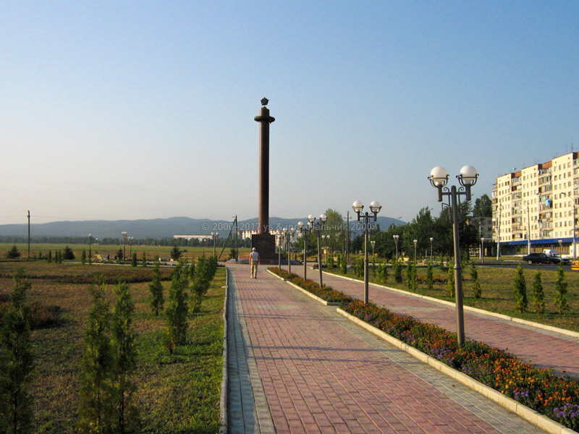

Slide 31
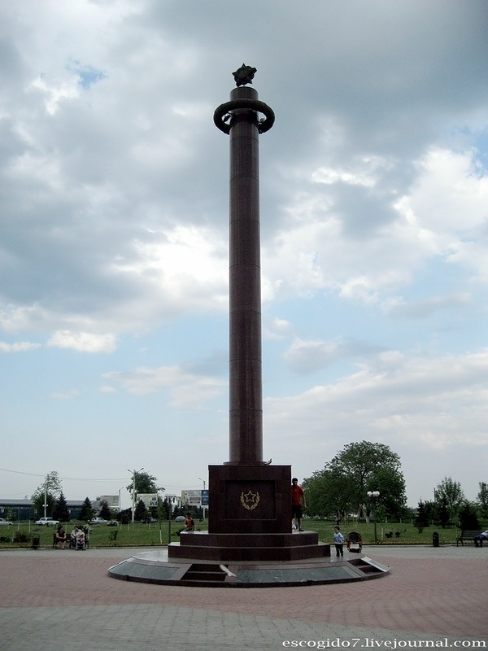

Slide 32
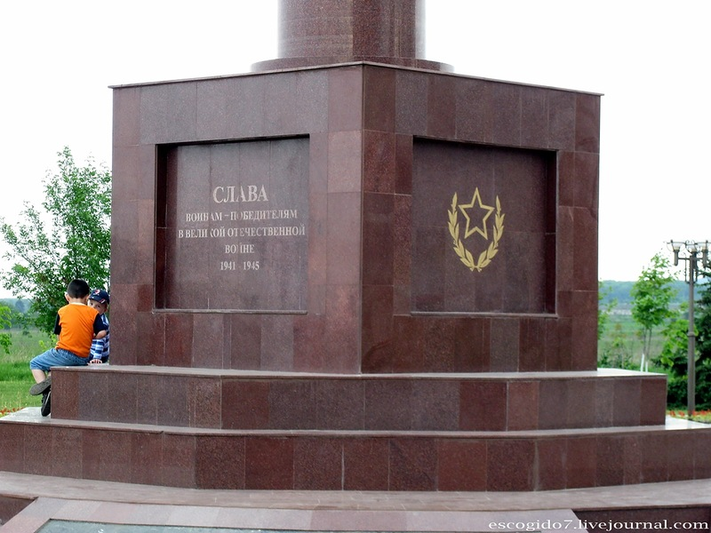

Slide 33
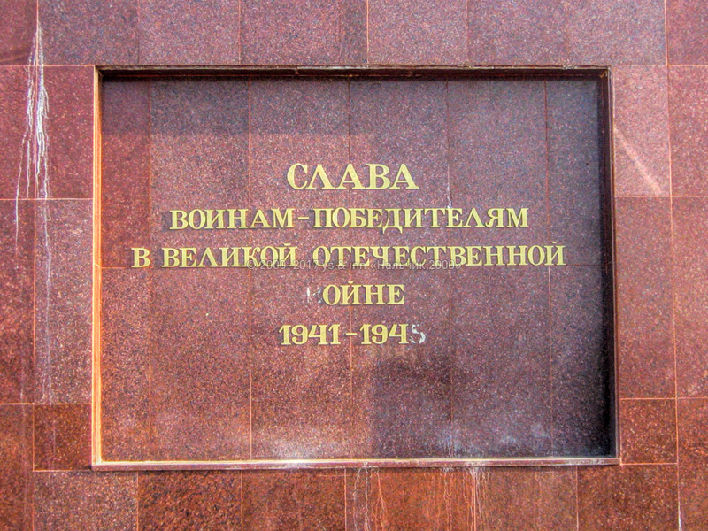

Slide 34
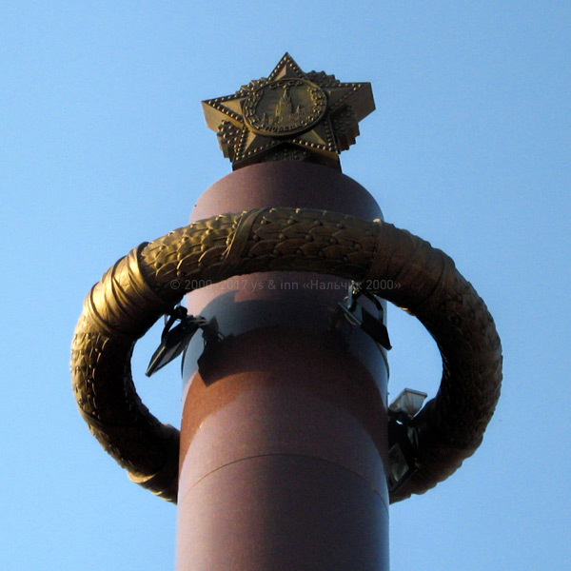

Slide 35
Памятник Великой Отечественной войне «Зенитка» в Нальчике - это монумент, установленный как дань памяти отважным зенитчикам, защищавшим город. Памятник находится напротив Национального Музея Кабардино-Балкарской республики на улице Горького. Данная монументальная композиция состоит из настоящего боевого зенитного орудия, которое использовалось для борьбы с фашистской авиацией и впоследствии было восстановлено и отреставрировано, а также двух противотанковых ежей. Орудие установлено на бетонном постаменте, а ежи располагаются на некотором расстоянии от него.

Slide 36
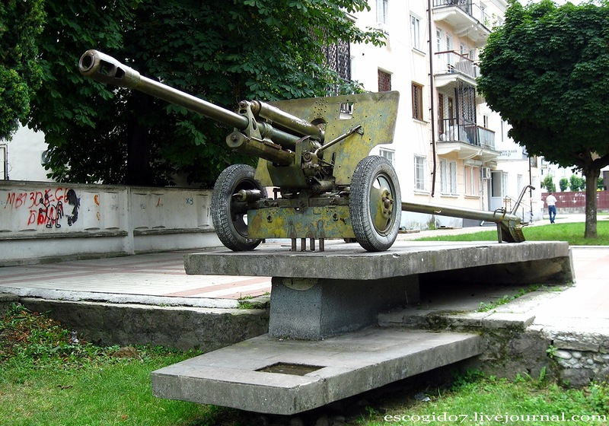

Slide 37
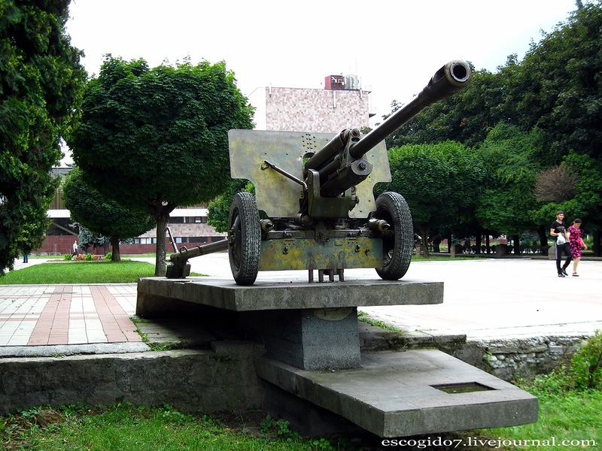

Slide 38
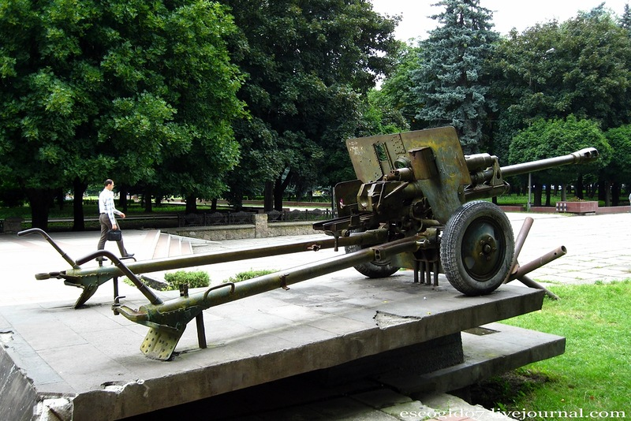

Slide 39
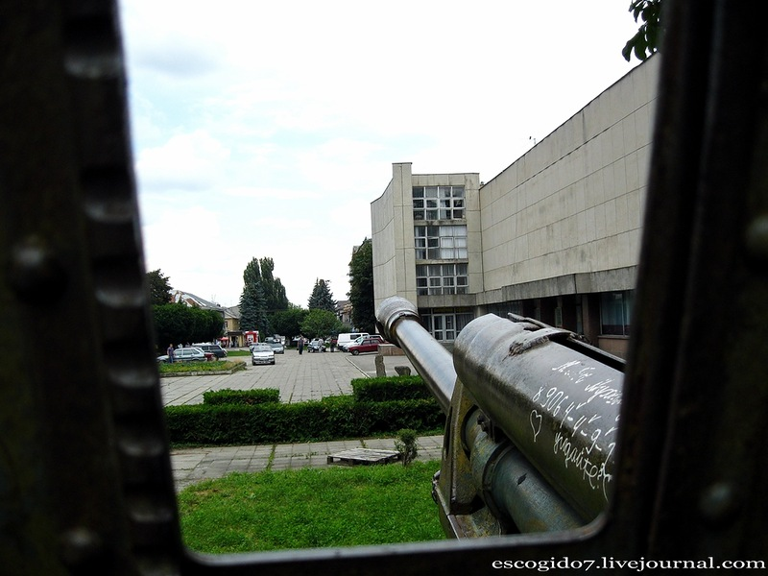

Slide 40
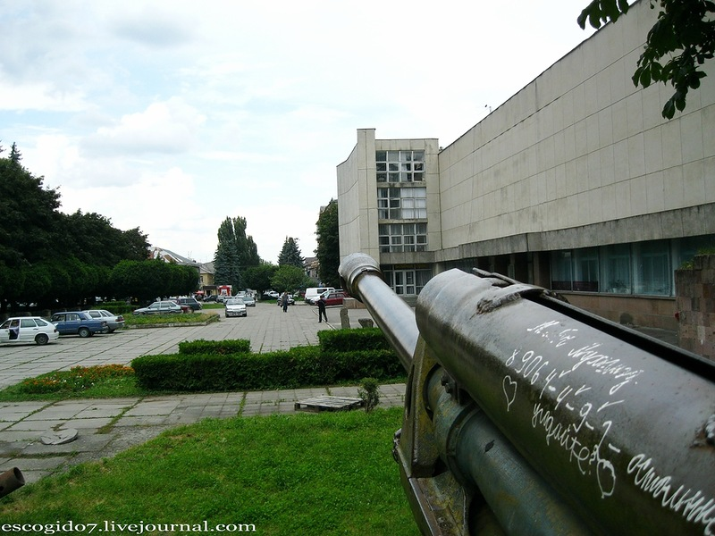

Slide 41
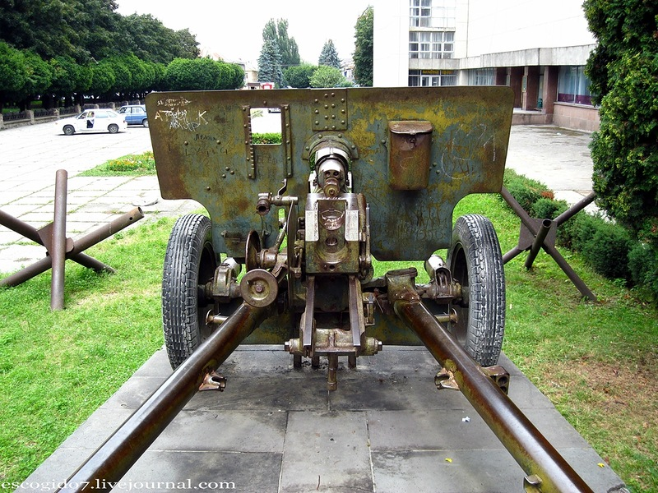

Slide 42
Памятник жителям Нальчика, погибшим в годы Великой Отечественной войны, находится в городе Нальчике. Открыт памятник в 1981 году. Архитекторами памятника являются В. Асанов, В.Чурилов. Памятник расположен напротив национального музея. Вокруг памятника вся территория выложена тротуарной плиткой,бежевым цветом и цветом красного кирпича. Территория у памятника всегда чистая, власти города следят за состоянием памятника. Памятник жителям Нальчика, погибшим в годы Великой Отечественной войны, является местом возложения цветов у молодоженов.

Slide 43
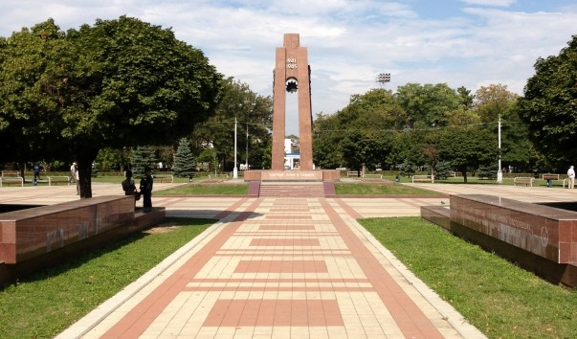

Slide 44
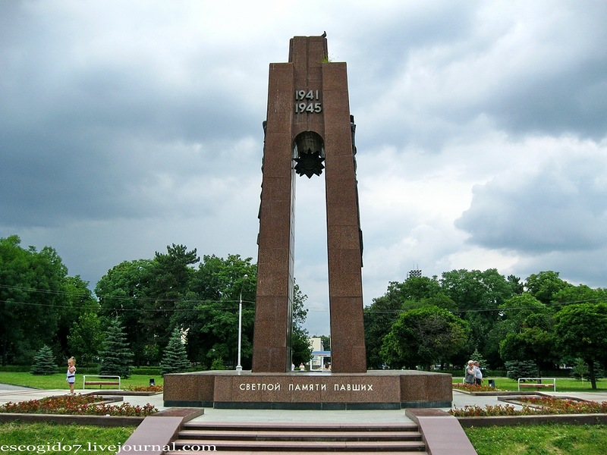

Slide 45
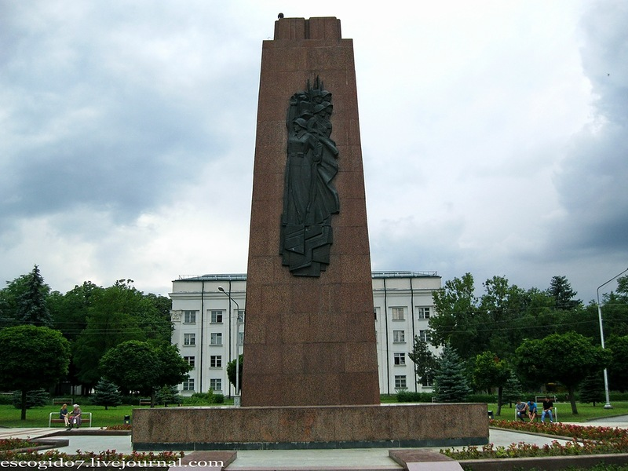

Slide 46
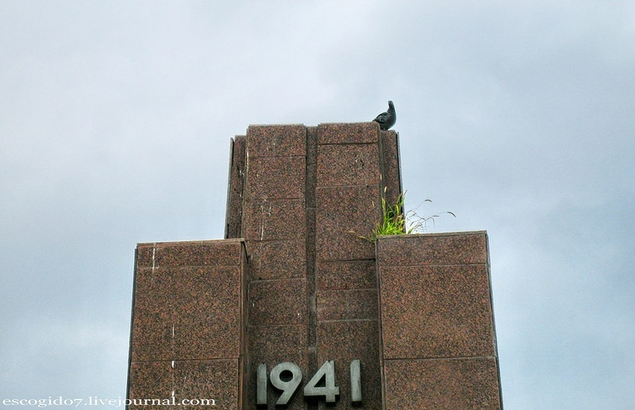

Slide 47
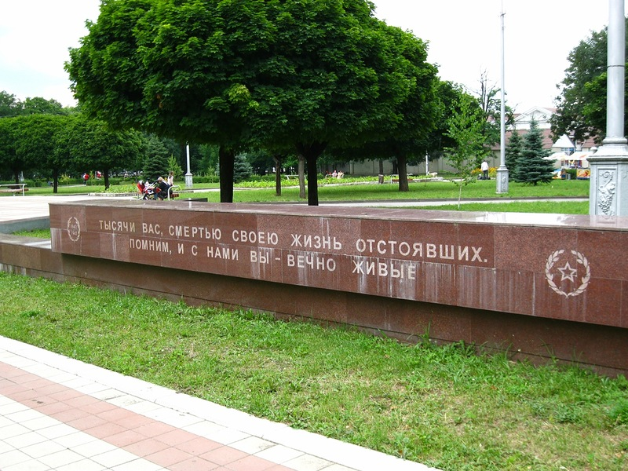

Slide 48
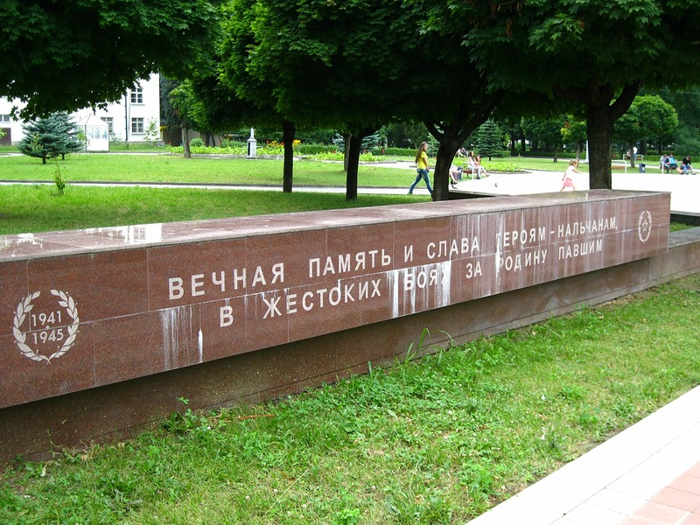

Slide 49
Нальчик богат на разные памятники и мемориалы погибшим в годы Великой Отечественной войны. Монумент защитникам и освободителям города Нальчика установлен в 1971 году, в городском сквере у автовокзала. Это танк Т-34-85, установленный на большой бетонный постамент. Впереди на постаменте цифры "1943". Хотя модель этого танка не участвовала в боях под Нальчиком.

Slide 50
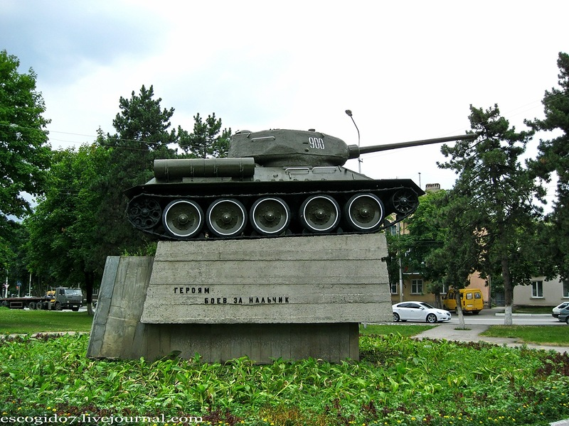

Slide 51
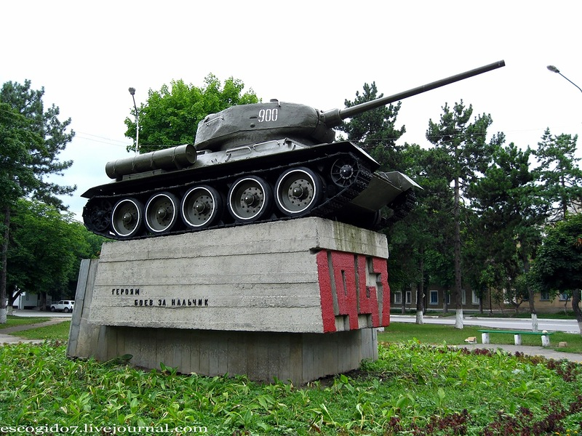

Slide 52
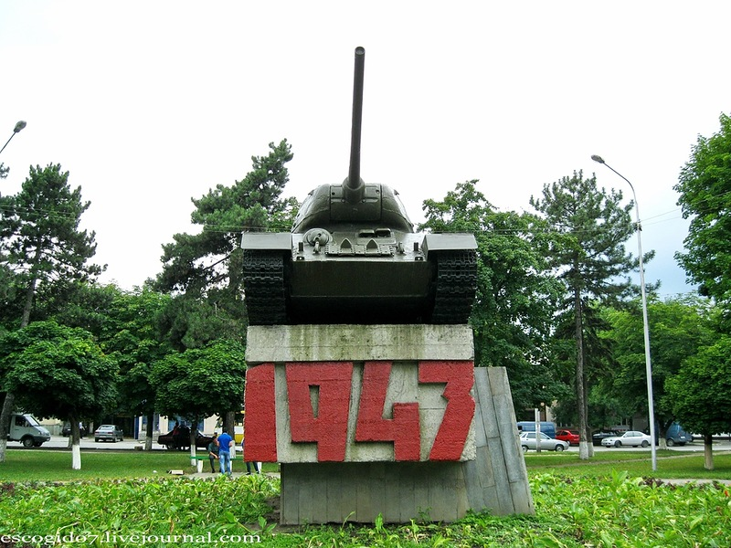

Slide 53
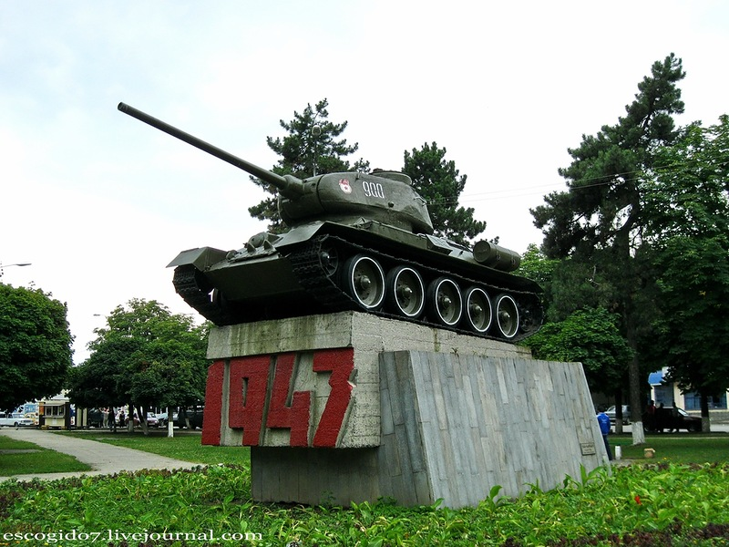

Slide 54
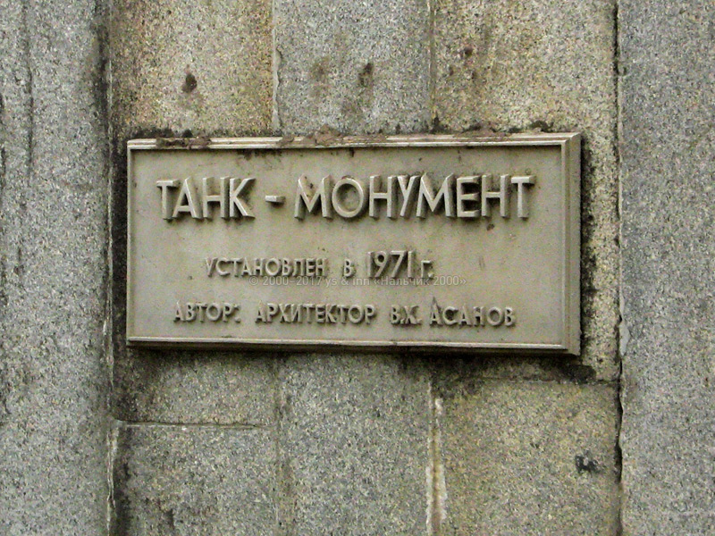

Slide 55
Памятник воинам-интернационалистам, погибшим в Афганистане в Ореховой роще. Открыт в 2005 году. Скульптор С. Катони, архитектор В. Бублик.

Slide 56
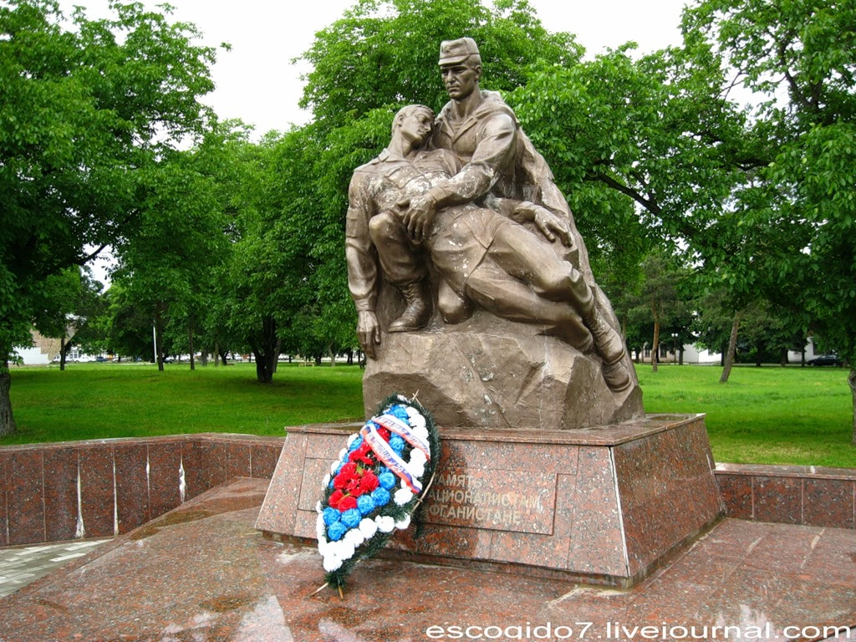

Slide 57
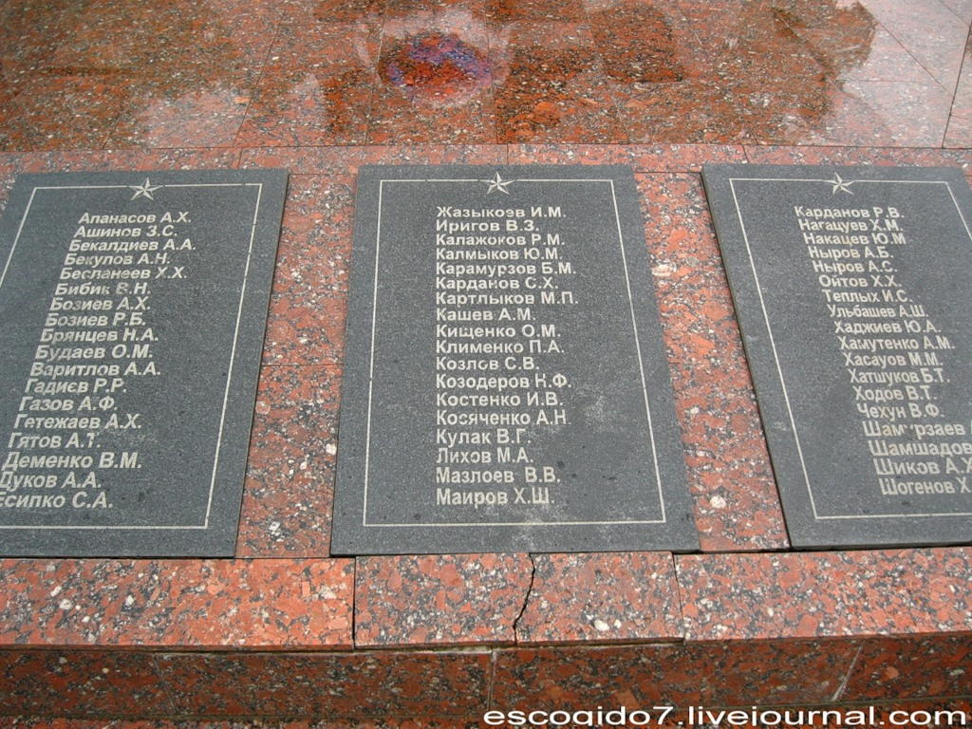

Slide 58
Памятник комсомольцам Кабардино-Балкарии, павшим в боях в годы Гражданской и Великой Отечественной войн.
Установлен на площади имени 50-летия ВЛКСМ в 1968 году. Скульптор Г. X. Бжеумыхов, художник В. М. Абаев, архитекторы М. К. Каркаев, Р. М. Гокадзе.

Slide 59
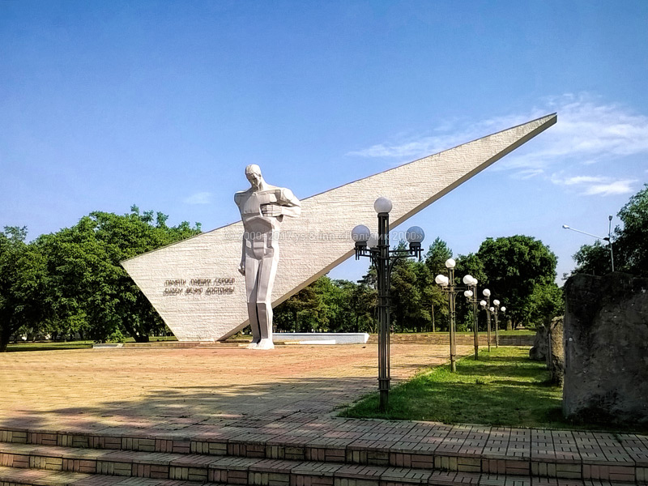

Slide 60
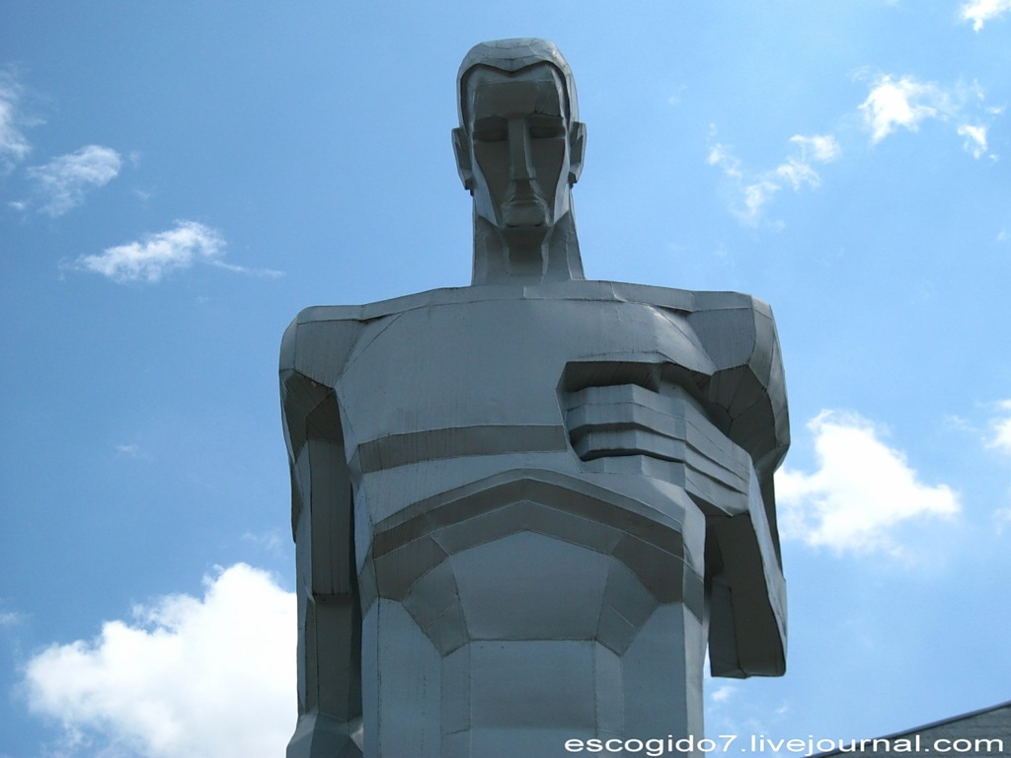

Slide 61
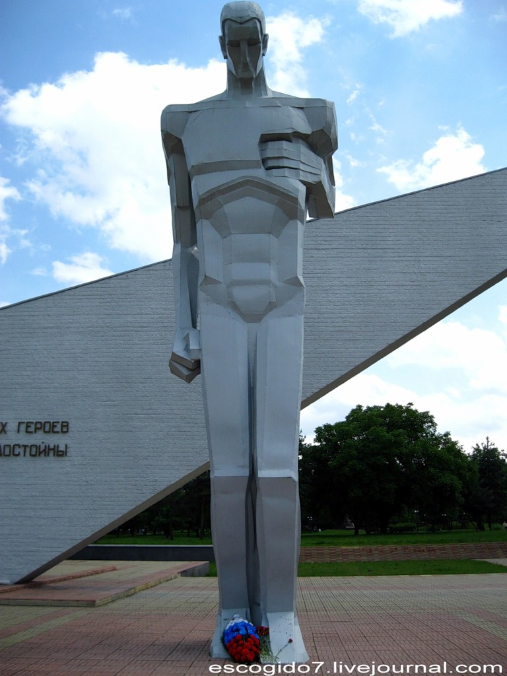

Slide 63
Надпись на памятнике комсомольцам Кабардино-Балкарии.

Slide 64
Стелы с наградами ВЛКСМ рядом с памятником комсомольцам.

Slide 65
Стела с Орденом Октябрьской революции.

Slide 66
Памятник-бюст Герою Советского Союза А.Байсултанову
Первоначально на козырьке здания школа № 19 г. Нальчика был установлен истребитель времен Великой Отечественной войны. Затем, в 1980 году, был установлен был установлен бюст Героя Советского Союза летчика Алима Байсултанова (автор Хамзат Крымшамхалов).
А. Байсултанов родился в 1919 году в селе Яникой, ныне Чегемского района Кабардино - Балкарии, в семье крестьянина. В 1937 году окончил педагогическое училище и аэроклуб в Нальчике. В том же году был призван на службу в ВМФ. В 1939 году окончил Ейское военно - морское авиационное училище лётчиков.
С началом Великой Отечественной войны на фронте. К июню 1942 года заместитель командира эскадрильи 4-го Гвардейского истребительного авиационного полка ( 61-я истребительная авиационная бригада, ВВС Балтийского Флота ) Гвардии Капитан А. Ю. Байсултанов совершил 277 боевых вылетов, участвуя в 45 воздушных боях лично сбил 7 самолётов противника и ещё 2 уничтожил на земле. 23 Октября 1942 года за мужество и отвагу, проявленные в боях с врагами, ему было присвоено звание Героя Советского Союза.
28 Октября 1943 года, сопровождая штурмовики на остров Сескар ( Финский залив ), погиб в воздушном бою. За период боевой деятельности был награждён орденами Ленина, Красного Знамени ( дважды ) и медалями.
В селе Яникой установлен памятник Герою, а бюст - в школе, где он учился. Его имя носит школа и улица в Нальчике, улица в селе Гунделен Баксанского района. Мемориальная доска установлена в Нальчике и деревне Борки ( ныне в черте посёлка Лебяжье ) Ломоносовского района Ленинградской области.

Slide 72
Памятник на территории КБГУ сотрудникам, погибшим в годы Великой Отечественной войны. Авторы — Ф. Яббаров, Л. Карданов, М. Орквасов, М. Ахматов, 1957 год.
Создание мемориала было поручено специалистам факультета инженеров-техников, а в группу разработчиков вошли университетские преподаватели черчения, художественного конструирования, рисования, архитектуры. Так, в результате коллективных усилий, родился общий проект памятника – в виде факела, опирающегося на кольца. Дальнейшие расчёты, конструирование и установка монумента происходили в очень сжатые сроки – полтора месяца. Интересные детали: работы велись круглосуточно, причём пример подавал лично ректор университета В.К. Тлостанов – ежедневно он приходил на стройку и смешивал бетон шуфельной лопатой. Сдача памятника произошла в канун Дня Победы – в ночь с 8 на 9 мая. В основе планировки – пятиугольник, символизирующий пятиконечную звезду. Кольца, перекрещивающиеся и словно скреплённые белым факелом – это символ тридцатилетия победы. Кроме того, три кольца олицетворяют мир и неразделимость между тремя основными народами Кабардино-Балкарской республики – балкарцев, кабардинцев и русских. Монумент принимал участие в посвящённой 30-летнему юбилею победы выставке проектов молодых архитекторов. Минстрой СССР принял его и включил его в общий каталог памятников.

Slide 75
В стороне от прогулочных дорожек и аллей центрального нальчикского парка культуры, в окружении пышной южной зелени деревьев и кустов установлен памятный знак в честь воинов, защищавших Нальчик и отдавших жизни в боях Великой Отечественной войны 1941-1945 годов. Гранитный монумент со скорбным перечнем фамилий павших бойцов Советской армии не так заметен, как расположенный в этом же парке, на главной аллее, комплекс со стелой и вечным огнём. Он стоит в глубине небольшой, вымощенной плиткой площади. Памятник по-военному строг и геометрически лаконичен. По центру мемориальной стены – золотая пятиконечная звезда, чуть ниже – чёрная мраморная доска с надписью «Слава героям», под ней символическая лента победителей. По обе стороны от звезды, в четырёх симметричных колонках увековечены имена тех, кто не праздновал великую Победу, но, безусловно, принадлежит к плеяде победителей.

Slide 77
Братские могилы солдат, погибших при освобождении города в 1943 году на общегородском «старом» кладбище.

Slide 80
Памятник на братской могиле 20 бойцов отряда Назира Катханова в сквере Милиции рядом с Соборной мечетью на проспекте Шогенцукова. Архитектор В. Г. Михайлюк. Установлен в 1947 году, реконструирован в 1975 году.

Slide 83
Аллея Славы в сквере Милиции рядом с Соборной мечетью на проспекте Шогенцукова.

Slide 89
Памятник медицинским работникам, погибшим в годы Великой Отечественной войны на территории Горбольницы №1 на улице Головко. Архитектор Р. А. Нигиян.

Slide 91
Памятник выпускникам медицинского училища, погибшим в годы Великой Отечественной войны у здания Медицинского колледжа КБГУ на улице Горького.

Slide 94
Памятник в школе №9. Надпись на табличке гласит: «Здесь похоронены два неизвестных бойца 276 стрелкового полка 11 дивизии НКВД, погибших в бою на территории школы при обороне г. Нальчика в октябре 1942 г.».

Slide 95
Памятная стела на Аллее памяти 115-й Кавдивизии в Долинске рядом с городком аттракционов.

Slide 96
Мемориал «Скорбящая мать» на братской могиле в школе №12 в Вольном Ауле. Установлен при перезахороронении героев-партизан в 1978 году. Скульптор Михаил Тхакумашев, архитектор-художник Геннадий Чудягин.

Slide 99
Памятник героям гражданской войны. Установлен в 1969 году на месте прежнего памятника. Архитектор Людмила Литвинова.

Slide 100
Монумент так же носит название «Памятник жертвам белогвардейского террора 1918–1919 годов», в память о расстрелянных на этом месте борцах за Советскую власть.

Slide 103
Памятник на территории санатория имени Б. Э. Калмыкова.
«Здесь похоронены павшие смертью храбрых в боях с немецкими
захватчиками 30 сентября 1942 года старший политрук Коровин И. С.,
лейтенант Севостьянов К. С., замполитрука Лемешев (неразборчиво),
красноармейцы Гавриш (неразборчиво), Сахатов (неразборчиво),
Чулков И. В.».

